Slide 1

Paulus
dr. Raymond R. Hausoul

Slide 2
Genealogie en maatschappij
Stamboom
Beroep
Gezin
Uiterlijk
Tarsus
Romeins recht

Slide 3
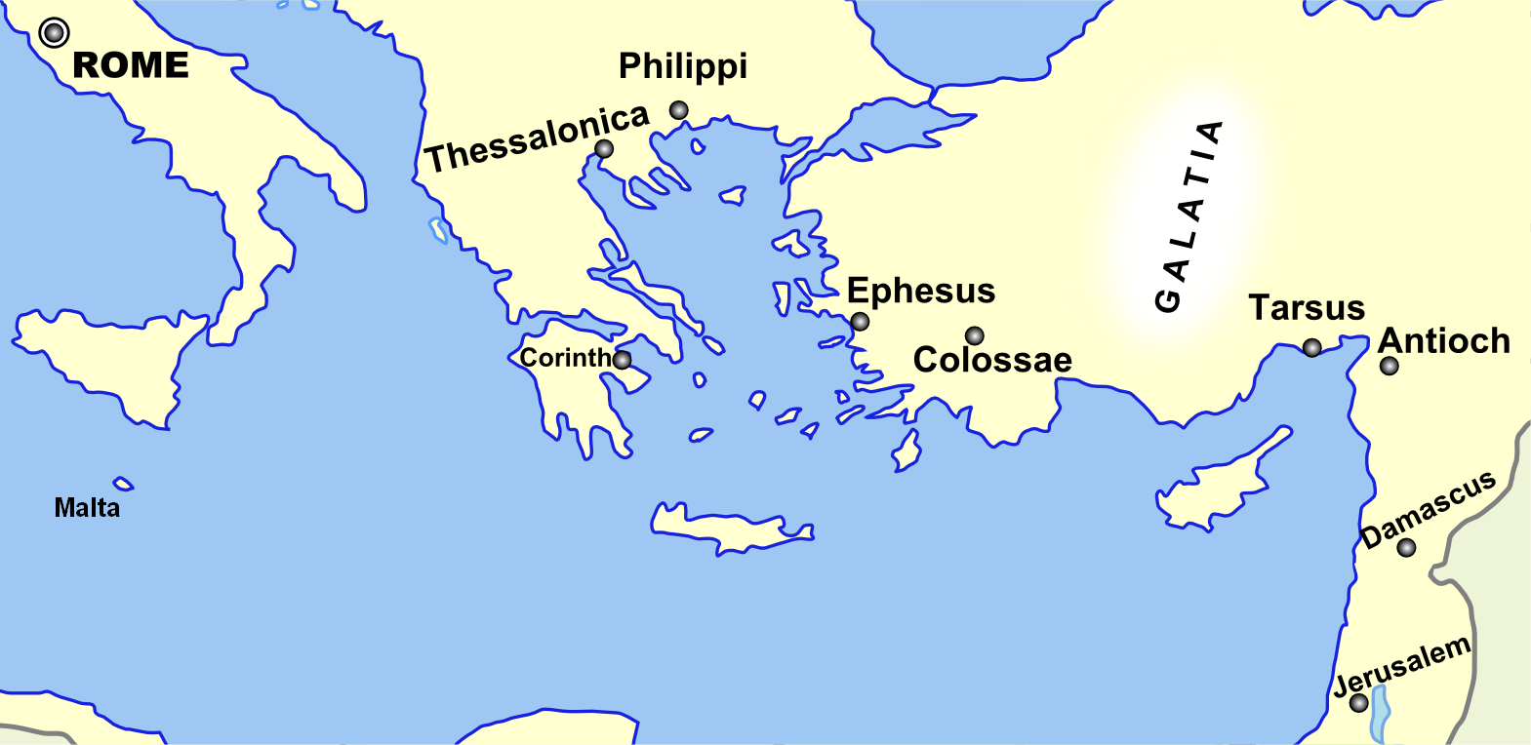
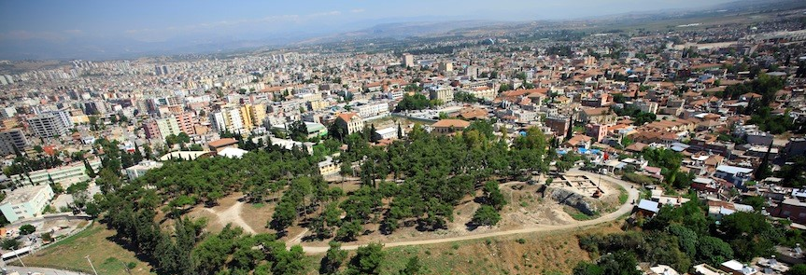

Slide 4
Damascus
Damascus-Jeruzalem
Tarsus-Arabië
Syrië-Cilicië
Jeruzalem

Slide 5
Jeruzalem
Caesarea
Rome
Vrijlating
Schipbreuk
Rome
Onthoofd

